Slide 1
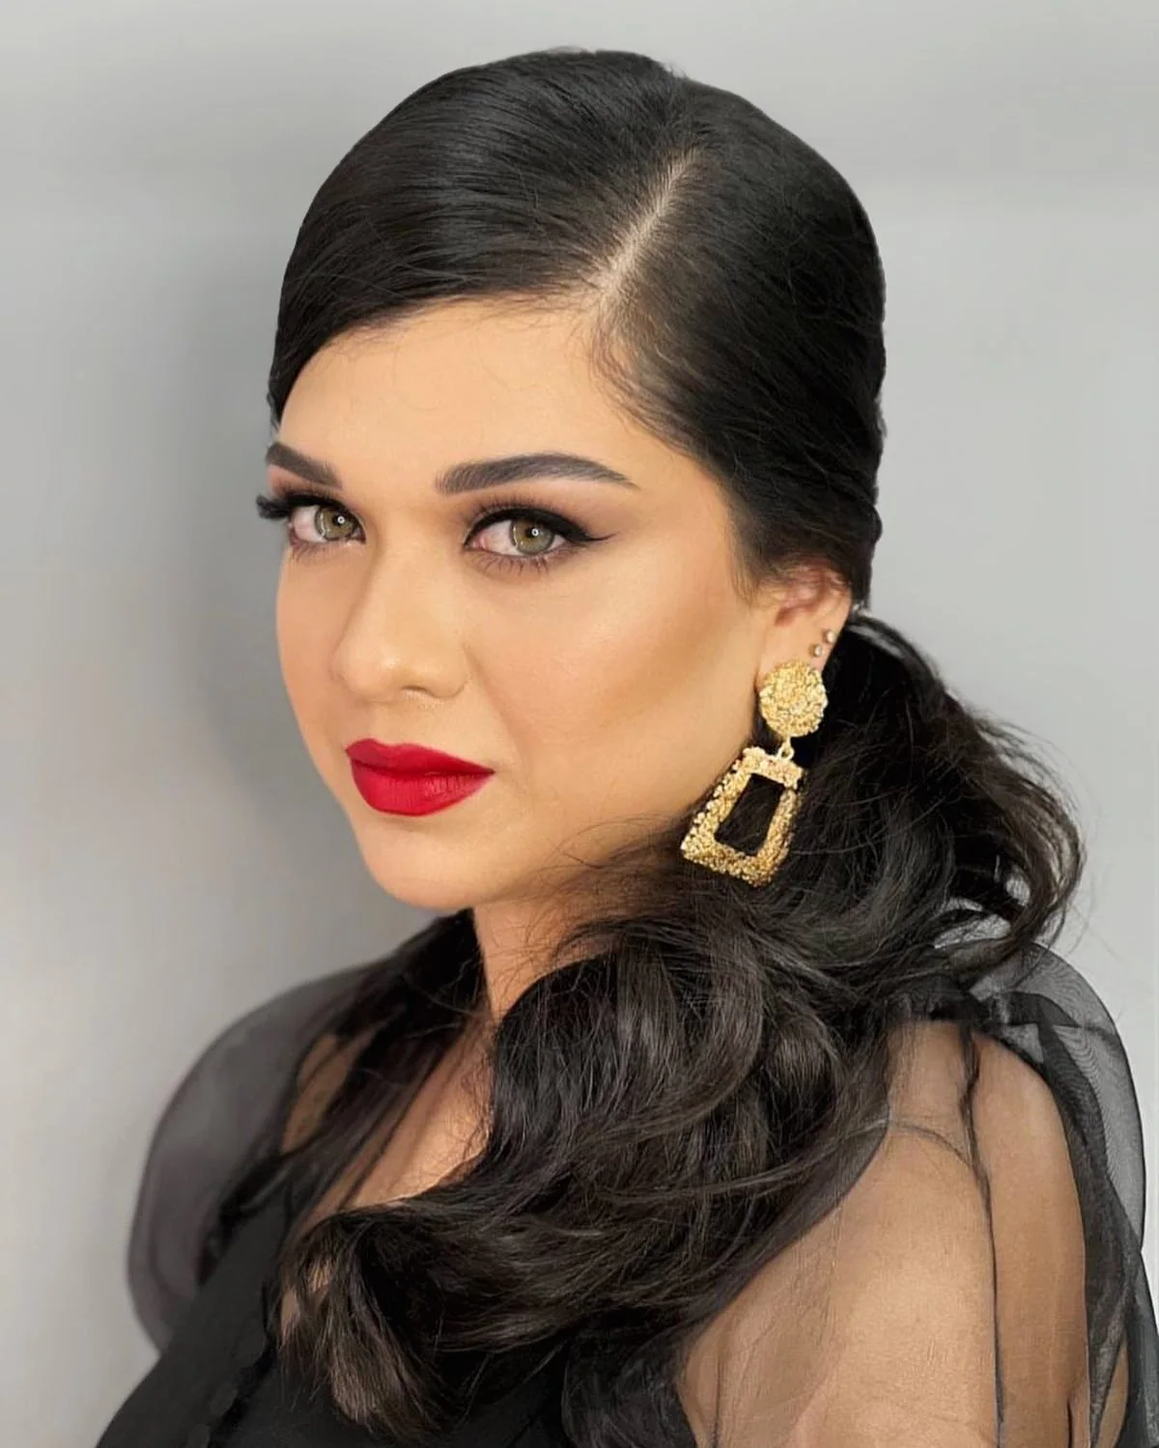
Beauty Me
Salonning
onlayn manzili
Xizmatlarni ko‘rsatish va
mijozga bog‘lanishni osonlashtirish
Veb sayt, CRM va Telegram bot taklifi

Slide 2
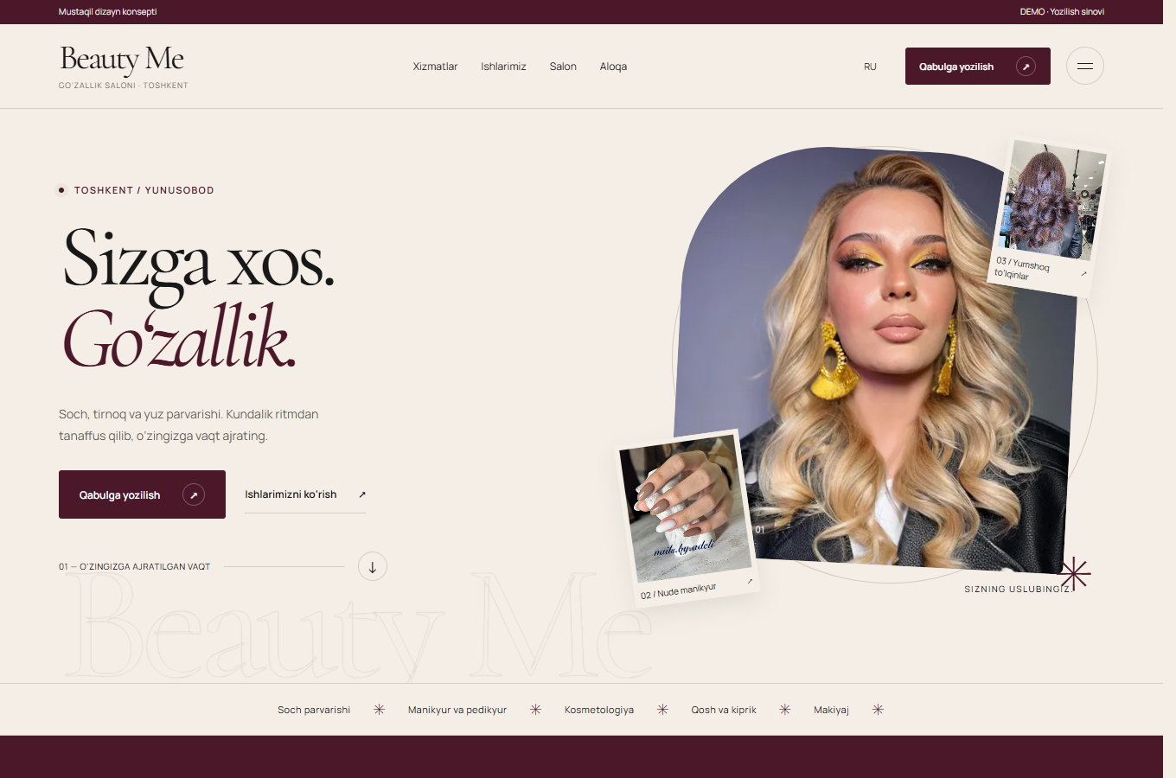
Biznesga foydasi
01
Ko‘proq ishonch
Salonning haqiqiy ishlari va xizmatlari
mijozga tanlashda yordam beradi.
02
Yozilish osonroq
Xizmatni tanlash, Telegram yoki
telefon orqali bog‘lanish bir joyda.
03
Kamroq takroriy savol
Xizmatlar, manzil va aloqa ma’lumotini
mijoz saytning o‘zida ko‘radi.
04
Reklama uchun bitta havola
Instagram bio, QR va reklama
mijozni bir manzilga olib keladi.
Beauty Me uslubiga mos ranglar,
yirik suratlar va aniq yozilish tugmasi

Slide 3
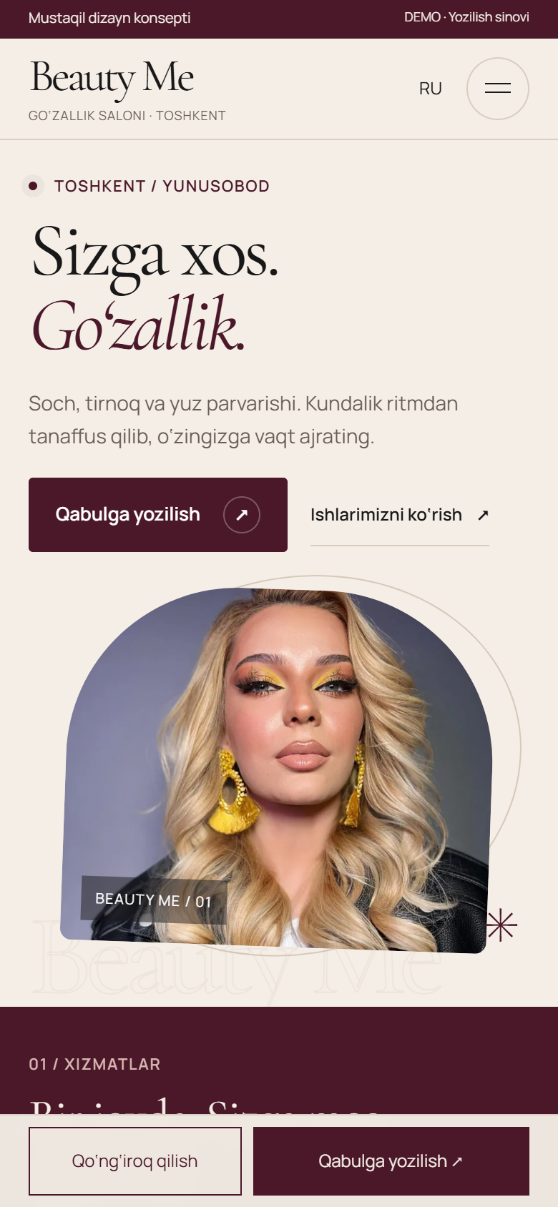

Mijoz uchun qulay ko‘rinish
6 xizmat yo‘nalishi
Soch, tirnoq, kosmetologiya, qosh va
kiprik, makiyaj hamda massaj
Haqiqiy ishlar galereyasi
Filtrlar, suratni kattalashtirish,
salon haqida va aloqa sahifalari
Telefon va kompyuter uchun
UZ/RU tillari, ijodiy o‘tishlar,
yozilish formasi va Telegram havolasi

Slide 4
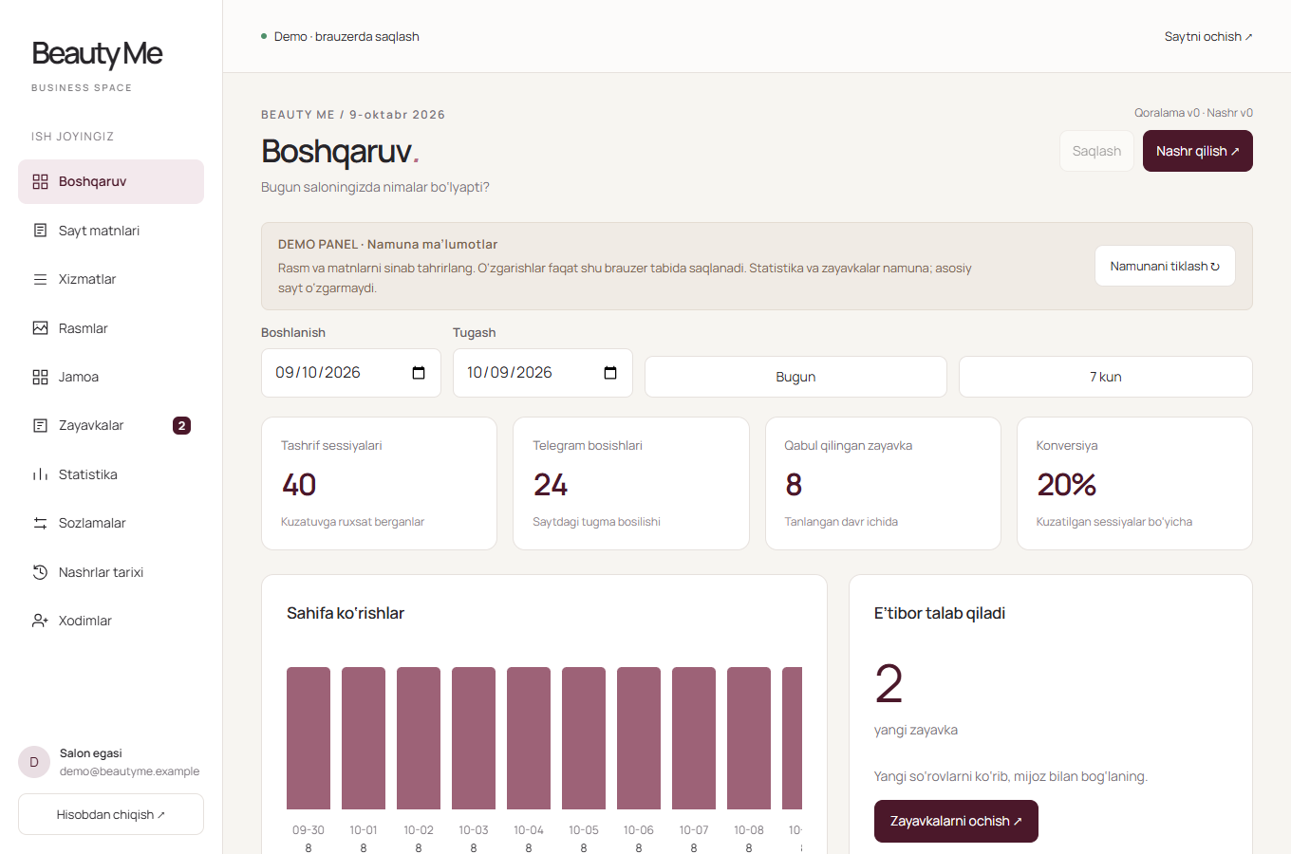
Boshqaruv o‘z qo‘lingizda
Matn va rasmlar
Rasm yuklash, kesimini tanlash,
xizmat va ma’lumotni yangilash
Mijoz so‘rovlari
Holat, izoh, mas’ul xodim
va CSV eksport
Statistika va nazorat
Tashriflar, Telegram bosishlari,
xodimlar va nashrlar tarixi
Demo: raqamlar namuna, tahrirlar brauzerda. Paket doirasida haqiqiy bazani ulab ishga tushiramiz.

Slide 5
CRM va Telegram bot
Saytdagi barcha zayavkalar tanlangan mas’ul xodimlarga keladi
01
02
03
04
Saytdagi zayavka
CRM’da saqlash
Telegram xabari
Administrator amali
Ism, telefon,
xizmat va vaqt
So‘rov va holat
bir joyda ko‘rinadi
Barcha zayavkalar
mas’ul xodimlarga
Tasdiqlash yoki
mijozga qo‘ng‘iroq
Bot ichida boshqarish
Holat CRM’da yangilanadi
«Tasdiqlash» va «Bog‘lanildi» amallari.
Telefon orqali mijoz bilan aloqa.
Guruh yoki shaxsiy chatlarga xabar.
Botdagi amal admin panelda ham ko‘rinadi.
Holat, izoh va mas’ul xodimni
kuzatish mumkin.
Paket doirasida ishlab beriladi. Hozirgi demo botga ulanmagan va statistikasi namuna.

Slide 6


Taklif va ishga tushirish
$250
Demo havolalari
Bir martalik ishlab chiqish narxi
Sayt, admin panel, CRM va Telegram bot
Ishga tushgach 1 oy bepul
Servis, yordam va mas’ul xodimga saytni hamda
admin panelni yuritishni 1 oy davomida o‘rgatish.
Mijoz sayti
Admin demo
Saytni ochish
Panelni ochish
Domen va server / hosting
QR yoki havolani bosing.
Admin demo parolsiz ochiladi.
To‘lov mijoz hisobidan. Hisoblar biznes egasi nomiga
ochiladi. Tanlash, ulash va to‘liq sozlashni biz bajaramiz.

